Slide 1
Unity Game Engine을 활용한
육성 시뮬레이션 게임
캡스톤 디자인(1) 최종 발표

Slide 2

목차
table of contents
1
프로젝트 소개
Pg. 3
2
배경과 과정
Pg. 4
3
기능 요구명세
Pg. 5 ~ 6
4
설계 및 구현
Pg. 7 ~ 8
5
실행 결과
Pg. 9 ~ 12
6
개선 사항 및 향후 계획
Pg. 13 ~ 14
ⓒSaebyeol Yu. Saebyeol’s PowerPoint

Slide 3
Part 1
Motivation, 주요 기능
- Motivation
과거 어느때보다도 빠르게 성장하고 있는 게임 시장의 흐름에 맞춰 상품의 장르적 특성들을 연구하고 게임 개발 과정을 직접 경험해 보는 것.
- 주요 기능
텍스트 위주로 진행되는 로그라이크 속성의 육성 시뮬레이션 게임.

Slide 4
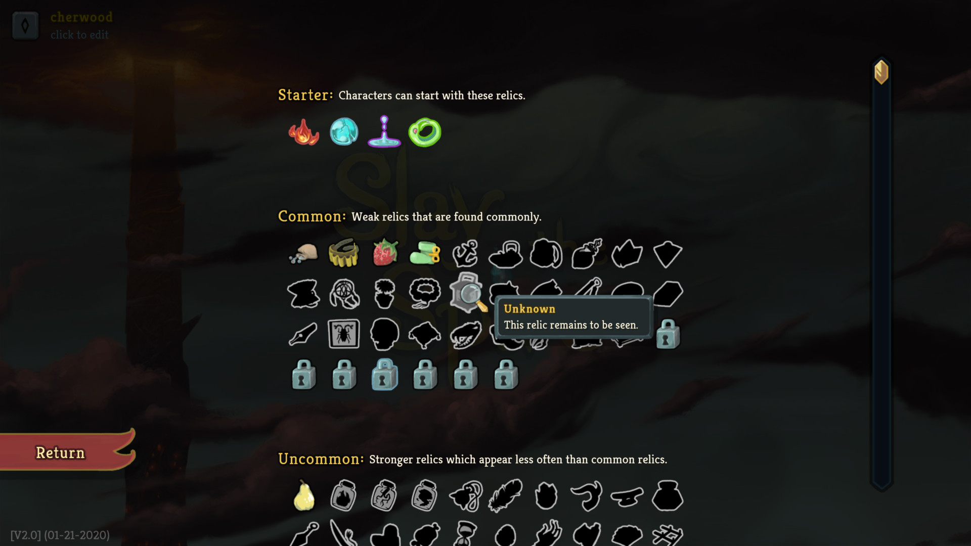
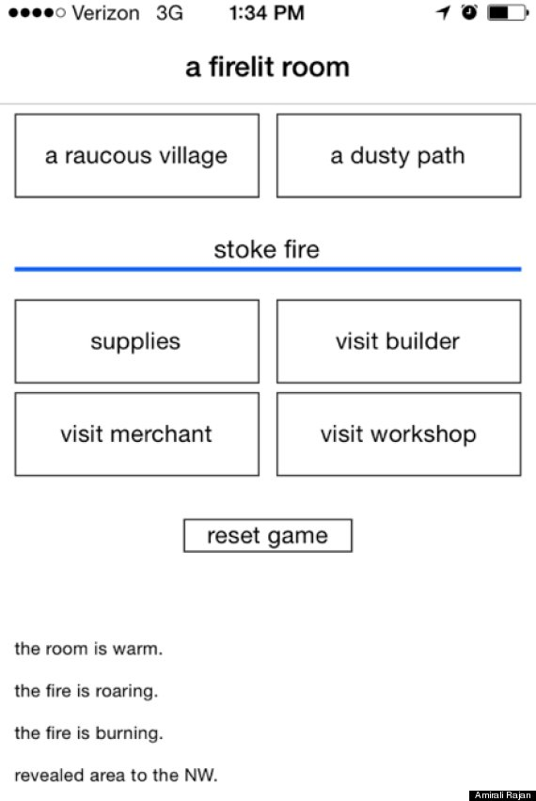
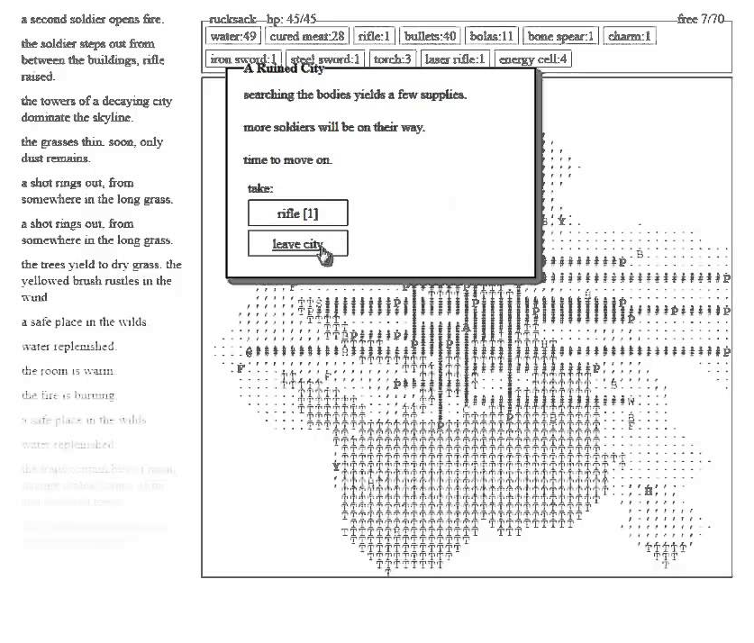
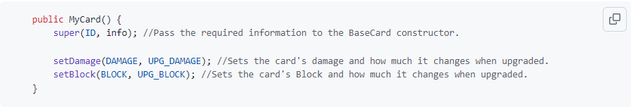
Part 2
배경과 과정
- 유물, 로그라이크 시스템을 참고한 ‘Slay The Spire’
게임의 UI적 디자인, 진행 흐름을
참고한 ‘A Dark Room’

Slide 5
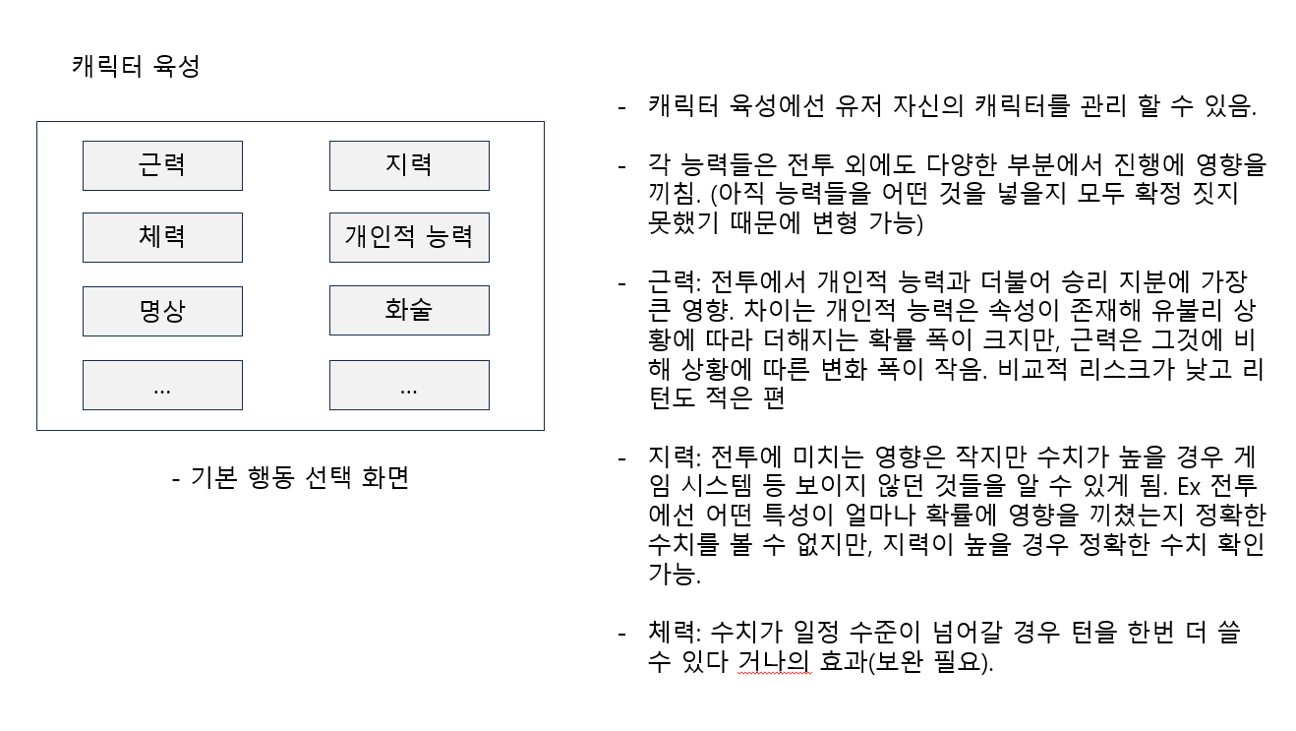
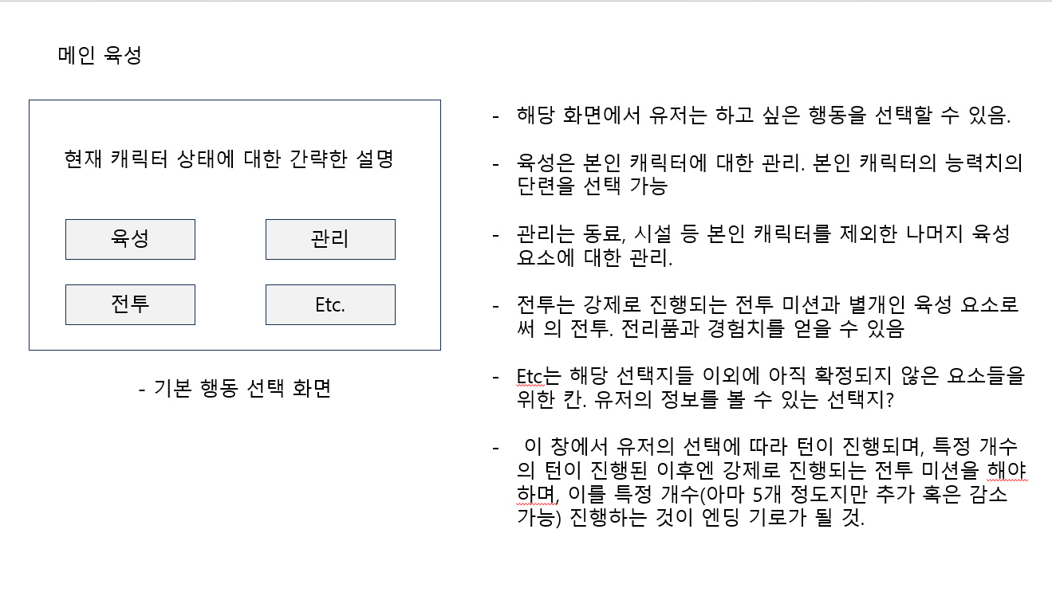
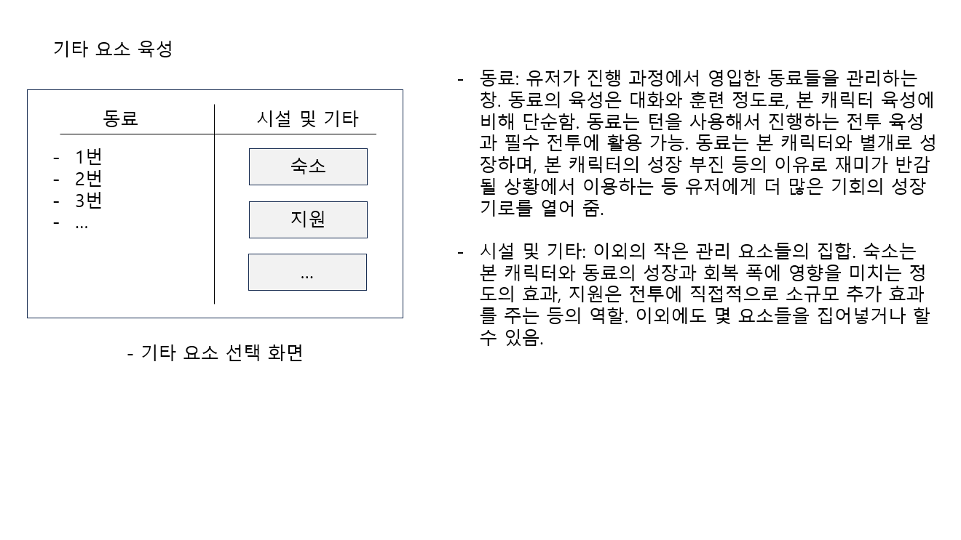
Part 3
기능 요구 명세
- 기본적인 선택지를 담은 메인 화면
- 캐릭터와 기타 요소의 육성 화면

Slide 6
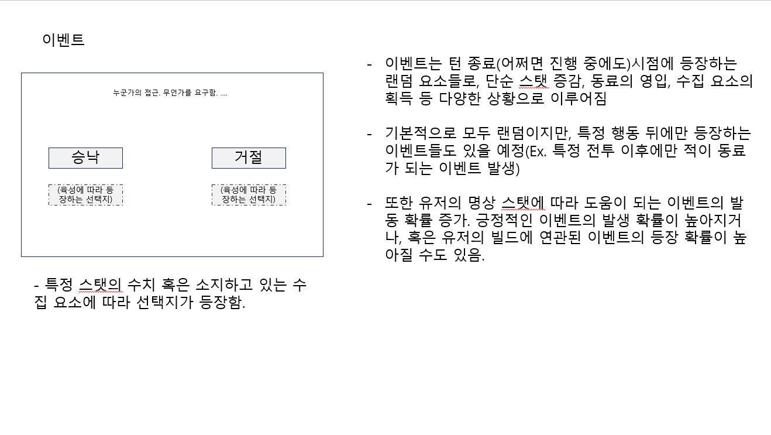
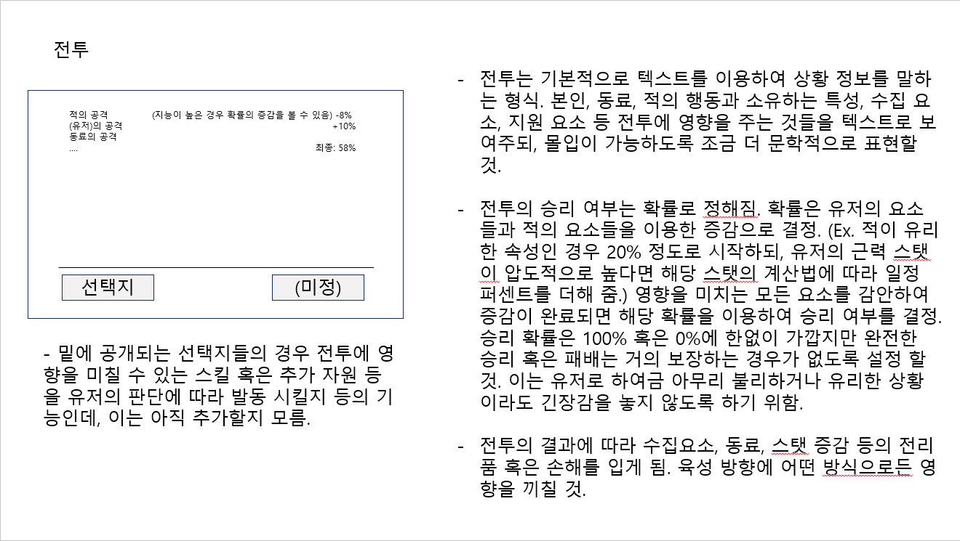
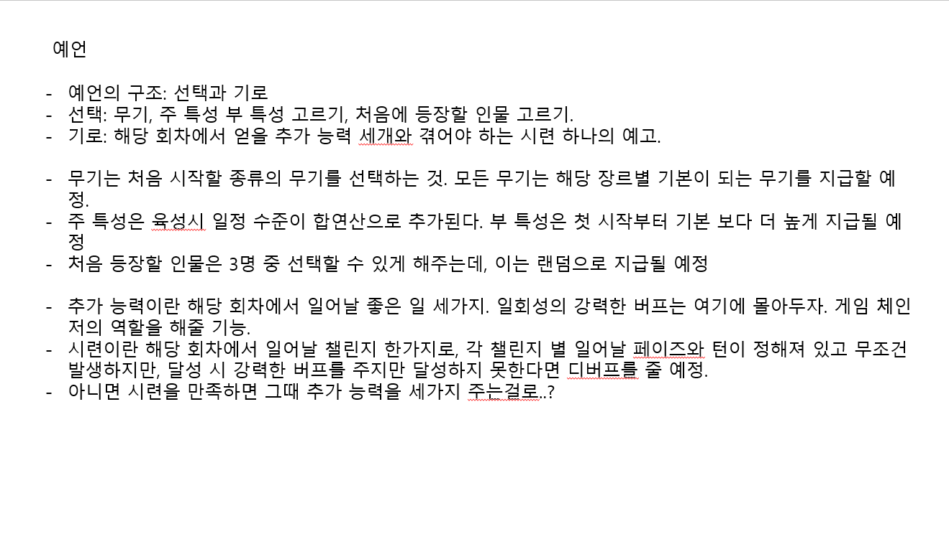
Part 3
기능 요구 명세
- 전투 시스템
- 다양한 이벤트 시스템

Slide 7
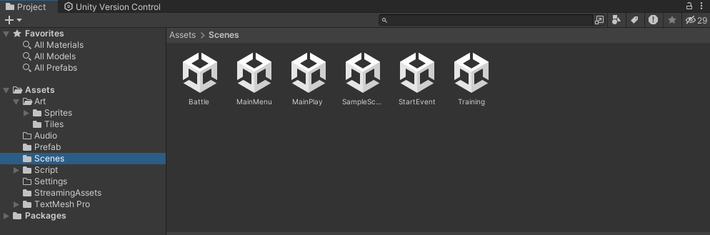
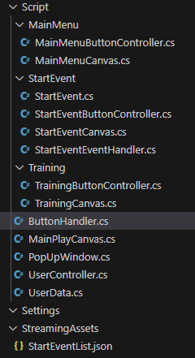
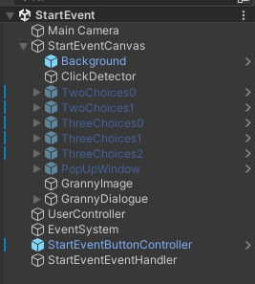
Part 4
설계 및 구현
기초 게임 아키텍쳐

Slide 8
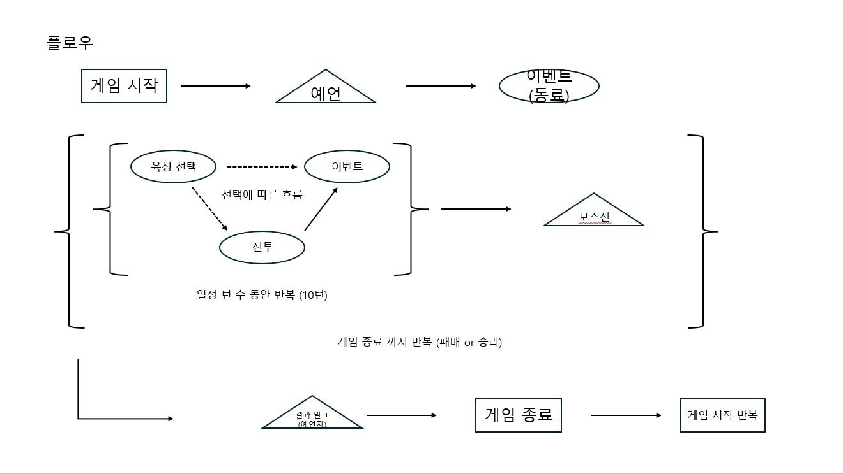
Part 4
설계 및 구현
기초 게임 플로우

Slide 9
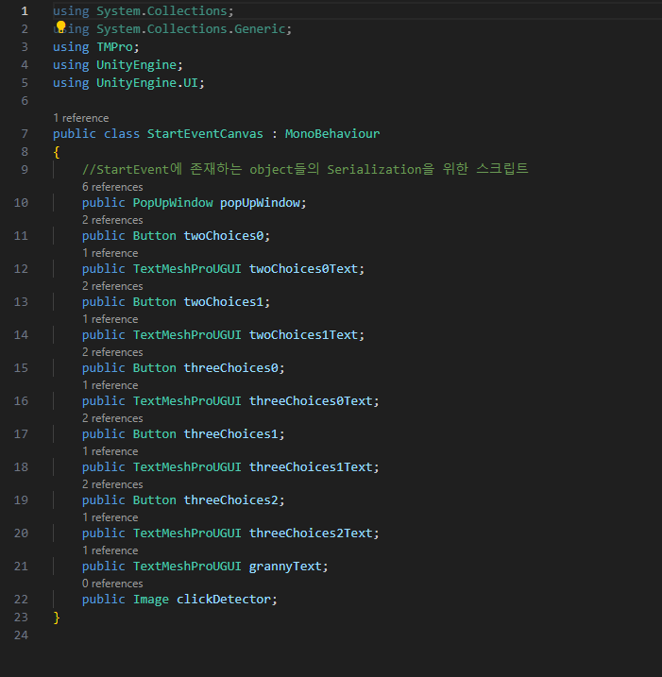
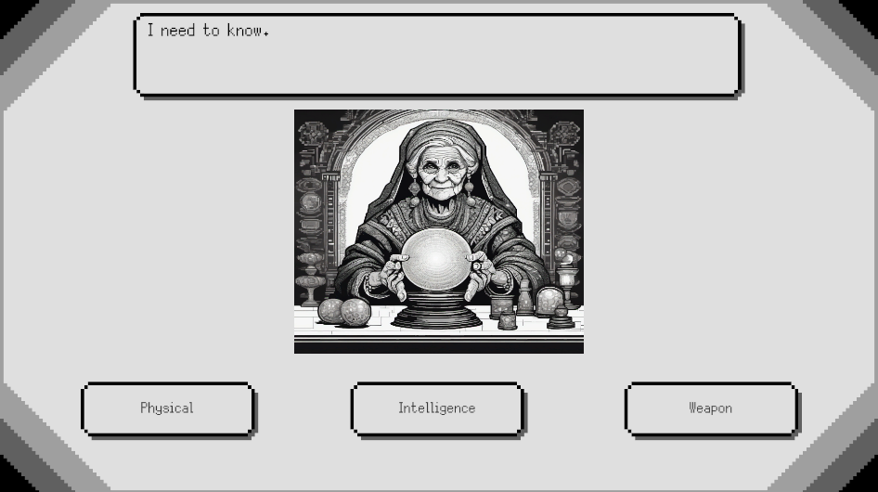
Part 5
실행 결과
게임 화면의 Canvas

Slide 10
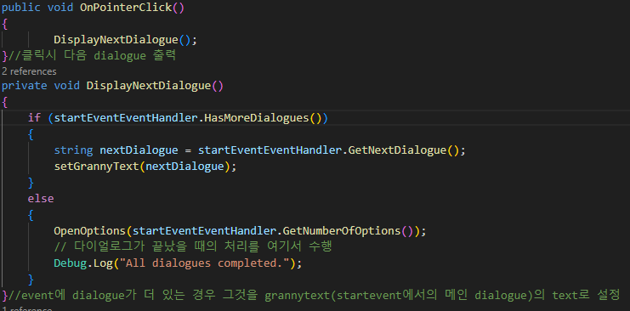
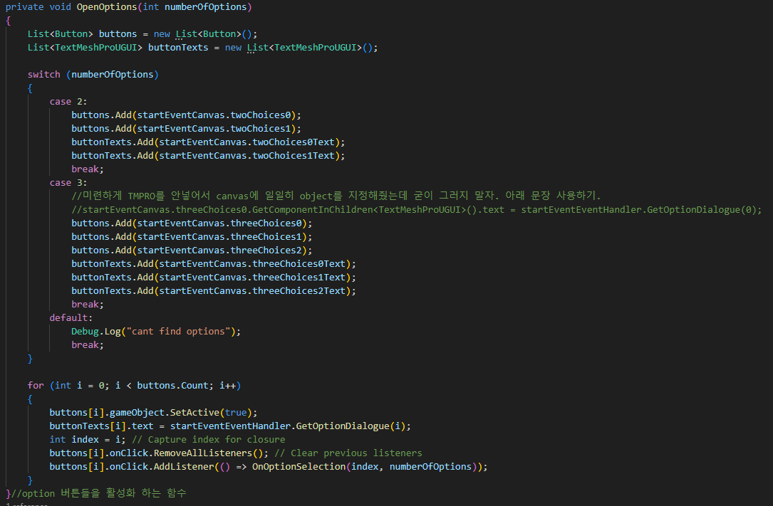
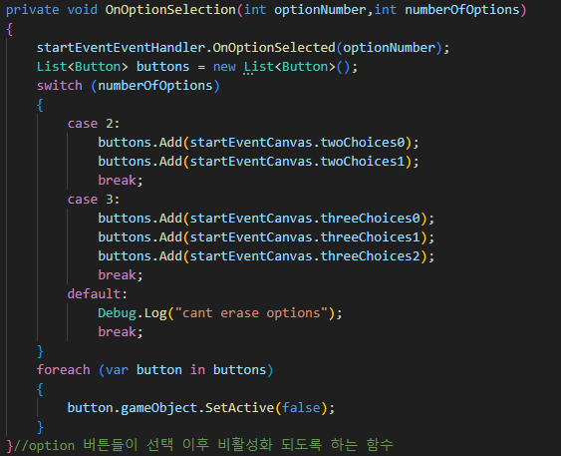
Part 5
실행 결과
- 화면의 어디든 클릭시 Dialogue가 넘어가도록
-Dialogue가 끝났을 때 Event에 맞는 Option 선택 버튼 등장
- Option 선택 시 발동하는 Action
Canvas의 버튼 작동을 관리하는 ButtonController

Slide 11
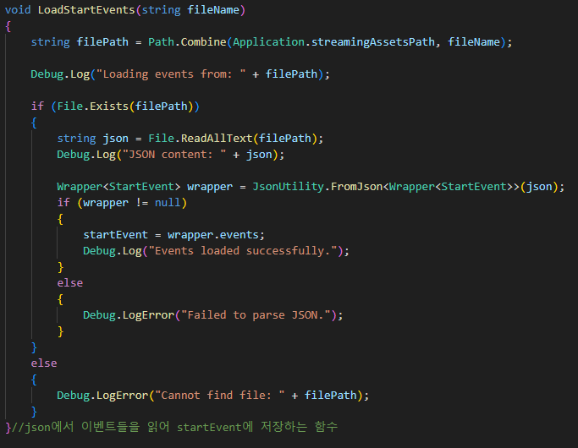
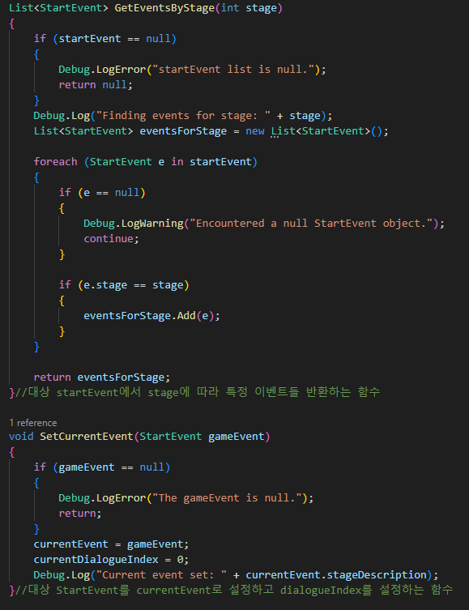
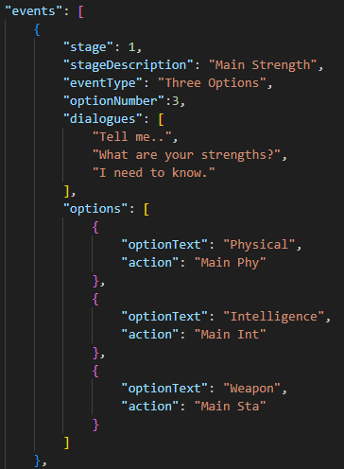
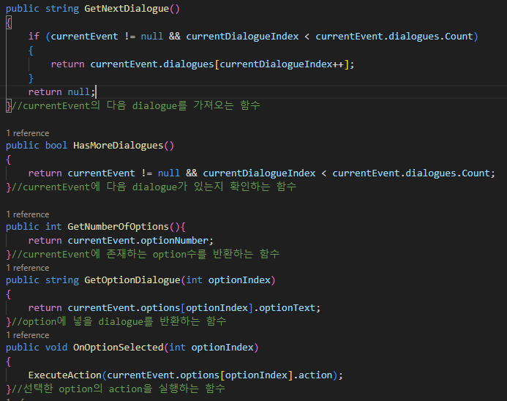
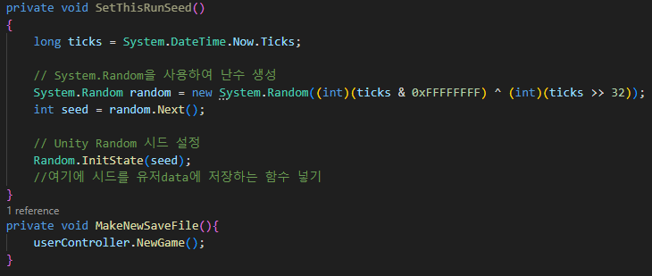
Part 5
실행 결과
- Json 파일에서 Event를 읽어 List화 시킴, CurrentEvent로 설정
Event의 Json 파일.
Event List 중 랜덤 번호를 뽑음
CurrentEvent의 Dialogue등 관련 요소 control
게임 시작 시 Random 함수를 위한 Seed 설정 및 저장
게임 Event를 관리하는 EventHandler

Slide 12
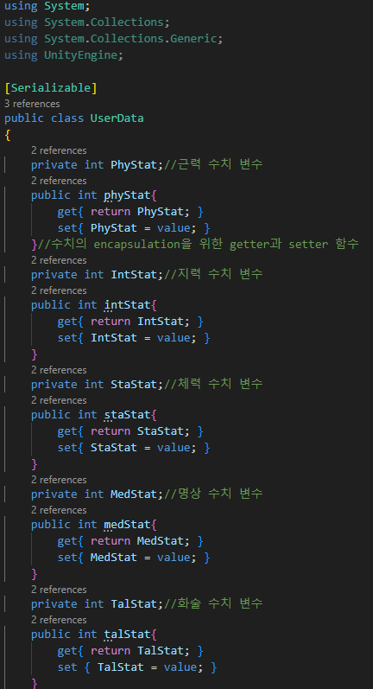
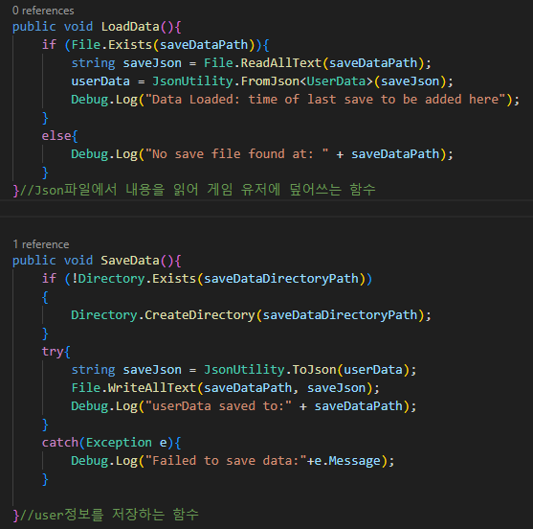
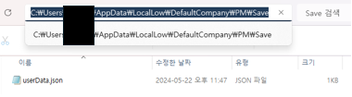
Part 5
실행 결과
User의 정보를 저장하고 로드 함
UserData Json 파일의 class
Application.persistentDataPath에 userData.json 저장 됨
User 정보를 관리하는 UserController

Slide 13
Part 6
개선 사항 및 향후 계획
현재까지 진행
타 Canvas 설계
Event 등 추가 제작
Sprite, Animation 추가
시스템의 기초:
저장
Event
Canvas 등 UI
ButtonControl
Battle, Training, Event canvas의 제작 및 작동 설계;
- 만들어진 기초 시스템의 대입
더 다양한 Event, Item, Weapon등의 요소 기획 및 제작;
- 기능 설계 + 시스템 도입
게임의 실작동에 영향을 미치지 않는 요소의 개발;
- Item의 Sprite, 작동 시 적합한 Animation들의 추가

Slide 14
Part 6
개선 사항 및 향후 계획
6월
7월
2학기
전체 기틀
추가적 요소
Sprite, Animation
타 Scene들의 개발
정상 작동 하도록 설계
다양한 Event, Item의 추가
각 요소들의 작동 설계
작동하는 게임의 수정 단계
게임의 전체 퀄리티 향상

Slide 15

감사합니다
Q & A

